Slide 1
Разработка информационной системы «Школа»
Проектная работа по дисциплине
«Технологии разработки и защиты баз данных»
Выполнил: студент Валиев А.И. группа ПР-42
Руководитель: Овчинникова С.И.

Slide 2
Цель проекта (должна быть одна)
Разработать информационную систему «Школа» для автоматизации учета учебного процесса, включающую управление классами, учениками, учителями, предметами, расписанием и оценками, с реализацией ролевой модели доступа и механизмов защиты данных.

Slide 3
Задачи проекта
1 этап: Проектирование концептуальной модели данных
Анализ предметной области общеобразовательной школы
Определение основных сущностей и связей между ними
Выявление информационных потребностей пользователей (администратор, завуч, учитель)
Построение ER-диаграммы

Slide 4
Задачи проекта
2 этап: Проектирование логической модели данных
Построение логической модели в соответствии с реляционной моделью данных
Нормализация таблиц до 3НФ
Определение первичных и внешних ключей
Реализация ограничений целостности данных
Уточнение ER-диаграммы

Slide 5
Задачи проекта
3 этап: Проектирование физической модели данных
Реализация базы данных в СУБД SQLite
Создание таблиц с первичными и внешними ключами
Реализация ограничений CHECK, UNIQUE и CASCADE
Создание триггеров для обеспечения бизнес-логики
Разработка WPF-приложения для работы с базой данных

Slide 6
Список сущностей
Пользователи
Роли
Учителя
Классы
Ученики
Предметы
Оценки
Расписание

Slide 7
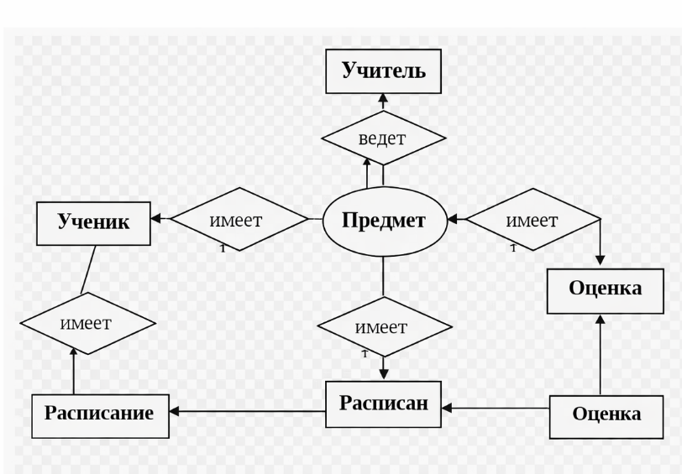
ER-диаграмма

Slide 8
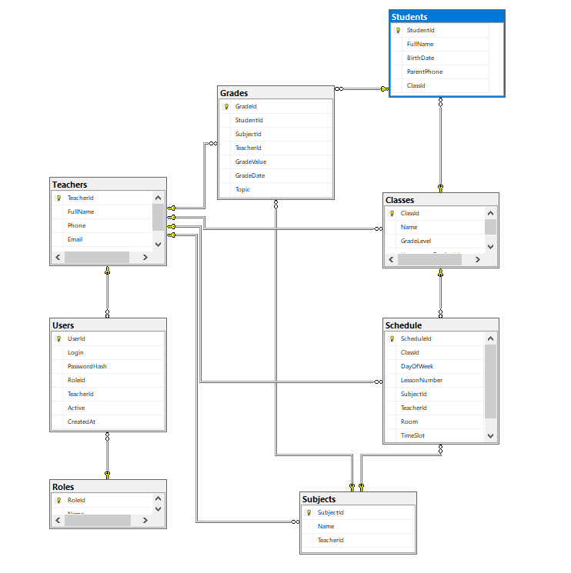
Схема данных

Slide 9
Выбор СУБД
Преимущества SQLite:
Отсутствие серверной части — не требуется установка и настройка отдельного сервера базы данных
Простота развертывания — база хранится в одном файле, легко переносится между устройствами
Высокая скорость работы при использовании в настольных приложениях
Высокая скорость работы при использовании в настольных приложениях
Поддержка транзакций, внешних ключей и триггеров
Подходит для учебных и малых проектов
Надежность и стабильность — широко используется в реальных приложениях

Slide 10
Выбор СУБД
Недостатки SQLite
Отсутствие клиент-серверной архитектуры — ограничены возможности одновременной работы большого числа пользователей
Ограниченная масштабируемость — подходит для малых и средних проектов
Меньшие возможности безопасности по сравнению с серверными СУБД
Ограниченный набор инструментов администрирования
Не предназначена для высоконагруженных корпоративных систем

Slide 11
Защита базы данных
ТЕХНИЧЕСКИЕ МЕРЫ
Ролевая модель доступа (Администратор, Завуч, Учитель, Секретарь)
Ограничение прав на уровне приложения и базы данных
Проверка соответствия «Учитель – Предмет» через триггеры
Контроль диапазона оценок (1–5) через ограничения CHECK
Хранение паролей в зашифрованном виде (хэширование + salt)
Ограничение доступа к функционалу в зависимости от роли пользователя
Использование внешних ключей для обеспечения целостности данных
🏫 ОРГАНИЗАЦИОННЫЕ МЕРОПРИЯТИЯ
Разграничение доступа сотрудников к системе
Назначение ответственного за ведение базы данных
Регулярное резервное копирование файла базы данных
Контроль корректности внесения оценок и данных
Обновление программного обеспечения при необходимости
📊 МОНИТОРИНГ
Логирование действий пользователей (добавление и изменение оценок)
Контроль доступа к учетным записям
Проверка корректности связей между таблицами
Формирование отчетов об успеваемости и активности

Slide 12


Инструменты разработки

Slide 13


Инструменты разработки

